Slide 1

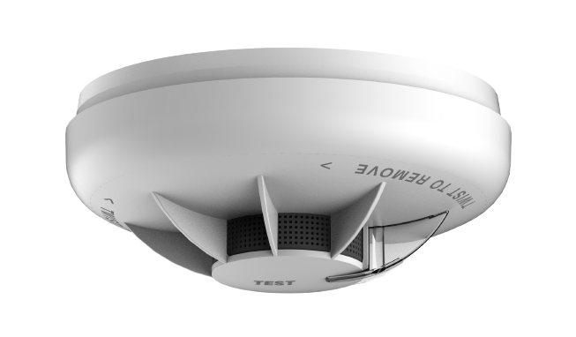
https://www.berkutsystem.com/

Slide 2
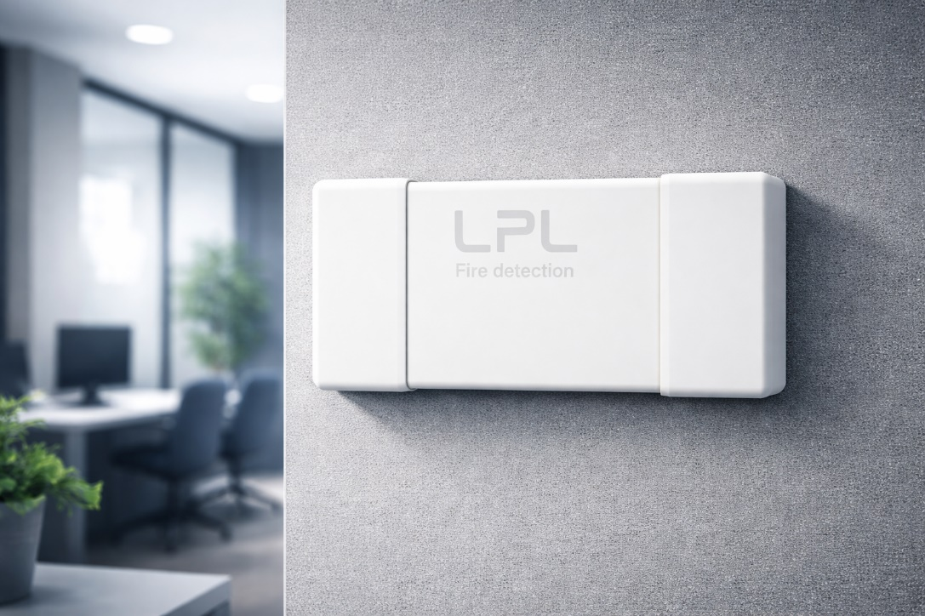

представя
Мобилно приложение за настройка и наблюдение на безжична пожароизвестителна система DETECTIFIRE

Slide 3

Иновативно софтуерно решение
Хибридната пожароизвестителна система Detectifire осигурява възможност за предаване на алармени и служебни съобщения към оторизирани потребители чрез Mобилно приложение.
Мобилното приложение не служи като основен елемент за оповестяване, а като допълнителен интерфейс за наблюдение и уведомяване, без да нарушава изискванията за независимост и сигурност на системата.

Slide 4
МОНИТОРИНГ ЗА КРАЙНИ ПОТРЕБИТЕЛИ
Приложението предоставя на крайния потребител следните функционалности:
Получаване в реално време на уведомления за:
• Пожарна аларма;
• Загуба на връзка с устройство;
• Изтощена батерия (за безжичните компоненти).
• Преглед на събития от системния лог, включително хронология на аларми и технически събития;
Приложението е защитено с автентикация на потребителя чрез парола. Всички комуникации между централния модул (Gateway) и мобилното приложение се извършват чрез криптирана връзка.

Slide 5
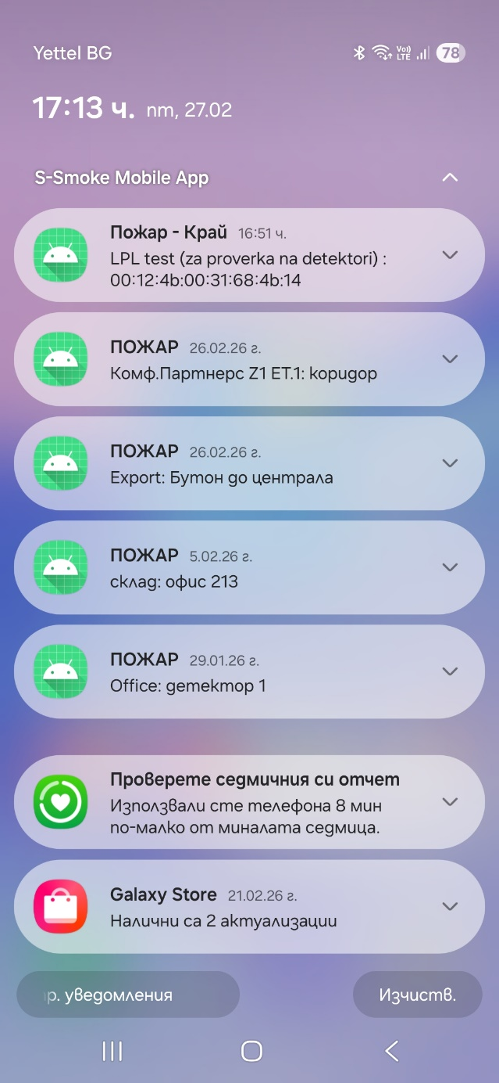
АЛАРМА
Приложението известява в случай на пожарна аларма чрез push нотификации, директно на екрана на клиентското устройство.
Известието включва информация за зоната, в която е възникнал пожара, както и името на устройството, което е засякло пожара.

Slide 6
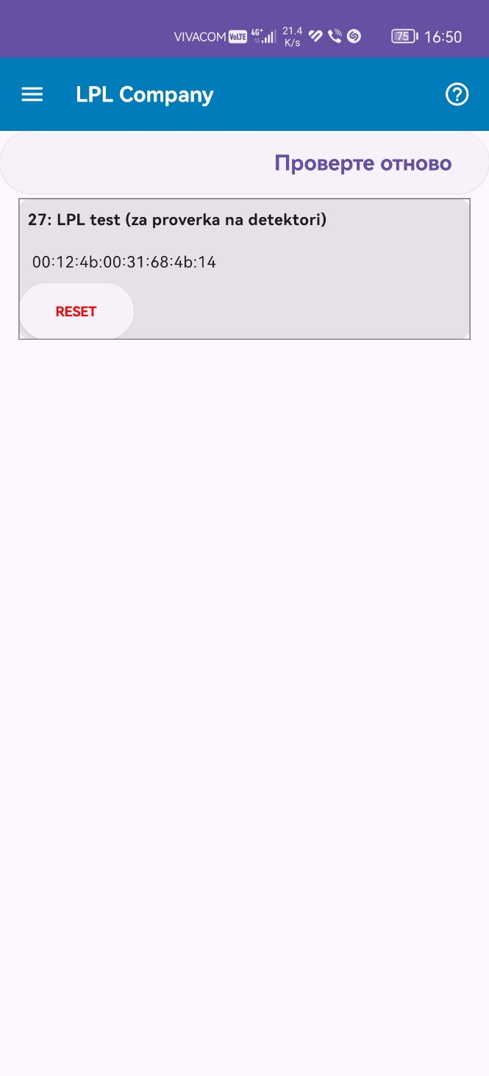
АЛАРМА
Приложението дава възможност при възникнала пожарна аларма, чрез бутон RESET, да се ресетира безжичната мрежа за да се потвърди или опровергае пожарното събитие в зависимост от наличието на повторно сработване.
Ресетирането на безжичната мрежа през приложението не инициира ресетиране на централата. Тя остава в състояние на пожар до ръчното нулиране на алармата през централата чрез ниво на достъп 2.

Slide 7
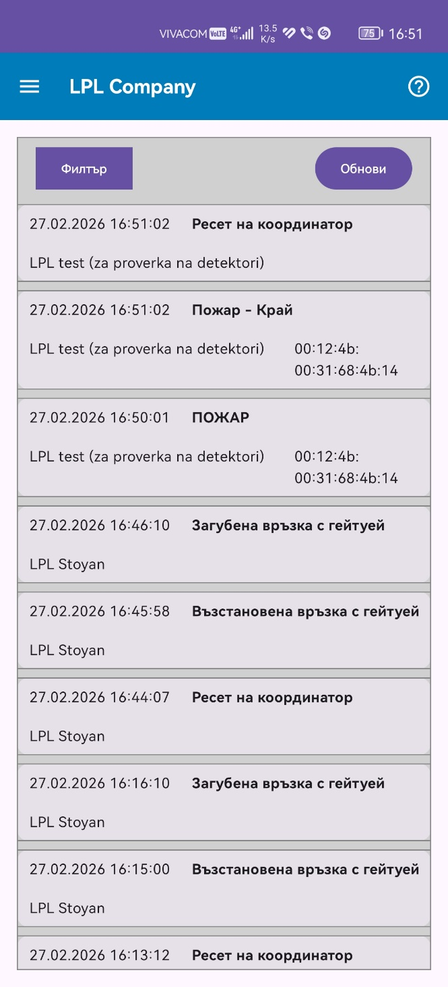
ДИСТАНЦИОННО НАБЛЮДЕНИЕ НА СИСТЕМАТА
Приложението дава възможност да се прегледа хронологията от изминали събития, свързани със състоянията на системата.
Чрез използване на филтрите е възможно да се изведат на екран събитията само за определено устройство от системата. Събитията включват: начало и край на пожарни аларми, загуба и възстановяване на комуникация за всеки от елементите на системата, ниско ниво на батерията за периферните устройства.

Slide 8
Приложението не замества задължителните алармени изходи (сирени, светлинна сигнализация, предаване към дежурен център и т.н.), а действа като паралелен, удобен за потребителя канал за уведомяване.
Използването на мобилното приложение не компрометира сигурността или целостта на пожароизвестителната система. Всички промени в конфигурацията и правата на достъп следва да се извършват от оторизиран инсталатор.

Slide 9
ПРОФЕСИОНАЛЕН ИНСТАЛАТОРСКИ СОФТУЕР
Приложението предоставя на извършващия инсталацията на системата, следните функционалности:
• Създаване на потребителски профил за крайния клиент
• Провеждане на диагностика на системата и прецизна настройка на периферните устройства
• Адресиране на периферните устройства
• Ресет на безжичната мрежа

Slide 10
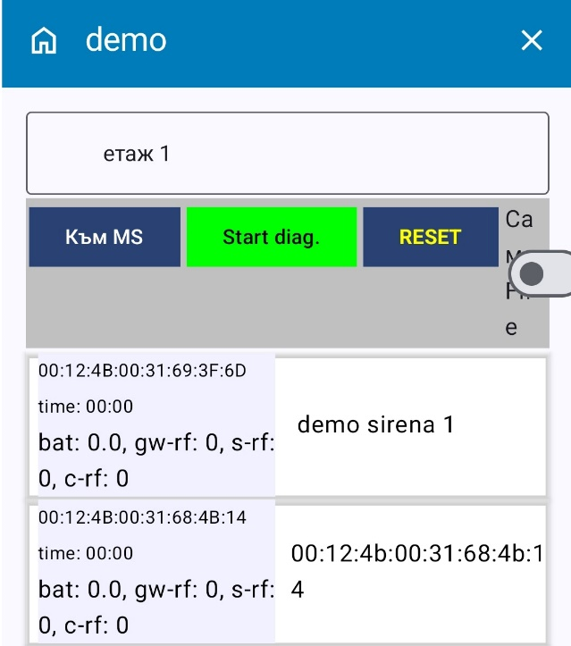
АДРЕСИРАНЕ
Приложението дава възможност зоните, както и перфирените устройства, да бъдат наименувани така, че да са лесно разпознаваеми от ползвателите на пожароизвестителната система.
Това значително подобрява времето за реакция, в случай на пожар.

Slide 11
НАСТРОЙКА И ДИАГНОСТИКА
Приложениетео позволява бързо намиране на точното място на безжичното устройство, чрез измерване в реално време на параметрите на радиосигнала. Инсталаторът поднася датчика технологична щека, гледа на телефона си параметрите на радиосигнала и определя точното място за монтаж без помощта на втори човек.
В допълнение, монтажната организация може във всеки момент от времето дистанционно да следи състоянието на пожароизвестителната система.

Slide 12
ПРЕДИМСТВА
● Приложението позволява на собственика на охранявания обект и на определени от него хора да получават информация за точното място и време на потенциалния пожар. Приложението работи във фонов режим и при събитие пожар известява с съобщение и звуков сигнал. Приложението няма ограничение за броя на абонатите.
● Системата се монтира само от един човек. Безплатно софтуерно телефонно инсталаторско приложение позволява бързо намиране на точното място на безжичното устройство, чрез измерване в реално време на параметрит на радиосигнала. Инсталаторът държи датчика, гледа на телефона си параметрите на радиосигнала и определя точното място за монтаж без помощта на втори човек.
● Не е необходимо пътуване до обекта в неудобно време, за да се отстрани възникнал проблем. Безплатното нсталаторско приложение, ви позволява дистанционно в реално време да управлява всички безжични устройства на обекта, така както бихте правила това използвайки адресната пожароизвестителна централа. Приложението изпълнява ролята на мобилен адресен повторител независимо от мястото, на което се намирате.
● Приложението спестява транспортните разходи за поддръжка на далечни обекти. Чрез него, монтажната организация може във всеки момент от времето да следи състоянието на пожароизвестителната централа и да извършва изискуемата от стандарта периодична профилактика на обекта, включително подавайки на датчиците тестови пожари.

Slide 13

LPL Ltd.
Grivishko shose 1 str.
5800 Pleven, Bulgaria
✆ +359 0882 44 32 84
✉ berkutss@abv.bg
https://www.berkutsystem.com/

